Slide 1
מתכנתים את הרובוט! ברוכים הבאים לסקראץ' הפעלת המנועים

Slide 2
תוכן עניינים
חזרה ותזכורת
לתת הוראות לרובוט
תרגיל – המורה הוא רובוט
סביבת הפיתוח ScratchX
היכרות עם הסביבה
היכרות עם סוגי פקודות
סדר וניקיון

Slide 3
חזרה ותזכורת
מערכות
קלט-מעבד-פלט
מערכת מיחשוב ומערכת רובוטיקה
אמצעי קלט ופלט ברובוט

Slide 4
לתת הוראות לרובוט
תרגיל - המורה הוא רובוט!
יש לתת לרובוט משימה לביצוע.
דוגמא: כתוב שם של תלמיד על הלוח
דוגמא: כתוב שמות של 3 תלמידים על הלוח
דוגמא: שחק איתי "זוג או פרט"
התלמיד הוא רובוט!
מי מתנדב להיות המתכנת שלו?

Slide 5
סיכום תרגיל
הרובוט לא יכול לנחש למה התכוונו או מה רצינו אלא רק מבצע את ההוראות שניתנו לו בצורה מדוייקת ללא פרשנות.
בכדי שהרובוט יבצע את מה שמורים לו, הפקודות צריכות להיות כאלו שהוא "מבין" – כלומר, יודע לבצע
אם רוצים שרובוט יבצע משימה מורכבת שאותה הוא לא יודע לבצע, צריך לפרק אותה לתתי משימות שאותן הוא כן יודע לבצע.
רובוטים יכולים לבצע משימות מאוד מורכבות, ולפעמים הם יכולים לבצע תפקידים של בני אדם

Slide 6
סביבת הפיתוח ScratchX - מושגים
אלגוריתם - דרך שיטתית לביצוע משימה מסוימת במספר סופי של צעדים.
שפת תכנות – שפה לכתיבת תכניות מחשב.
תכנית מחשב - רצף הוראות בשפת תכנות שנועדו לביצוע משימה (מימוש אלגוריתם).
תסריט - מילה נרדפת לתכנית מחשב בשפת התכנות סקרטץ׳ (Scratch).

Slide 7
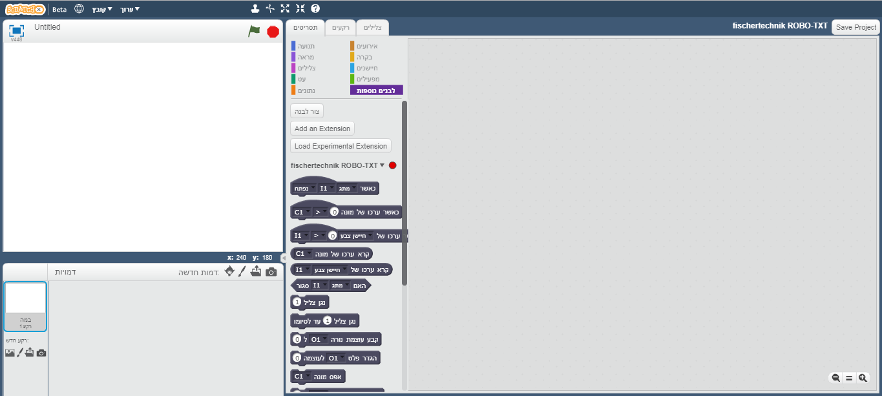
סביבת הפיתוח ScratchX

Slide 8
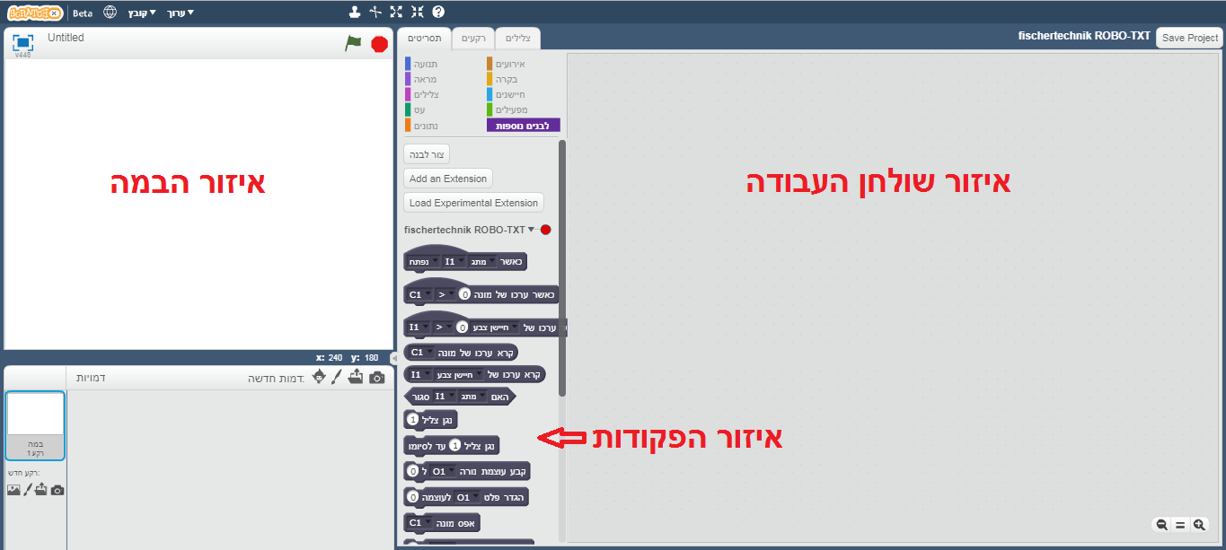
סביבת הפיתוח ScratchX

Slide 9
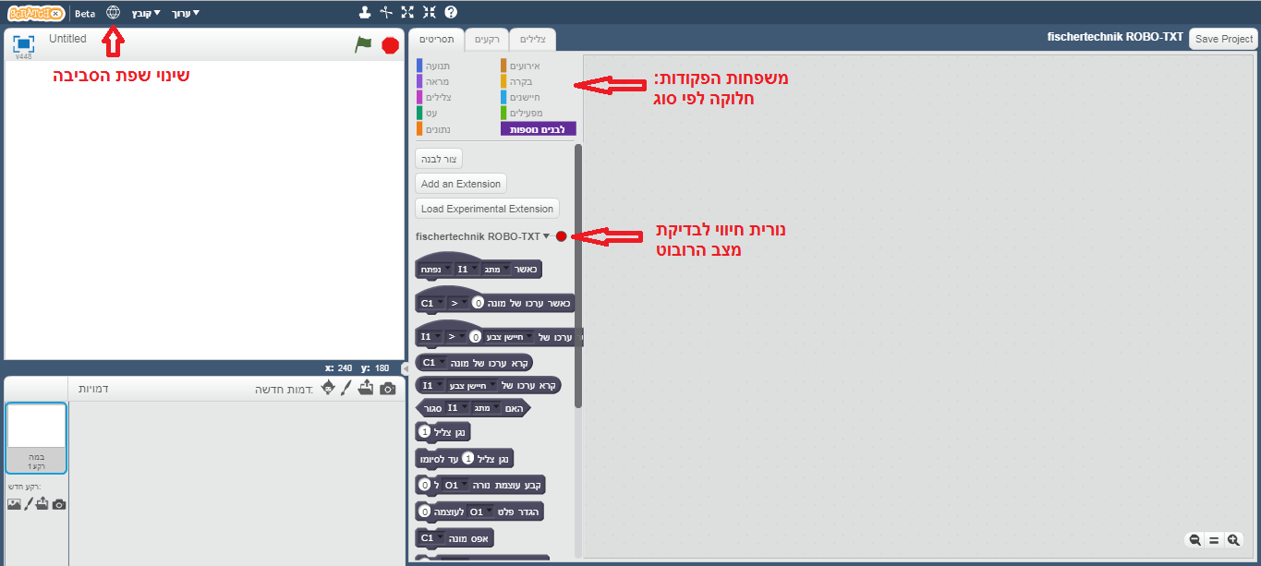
סביבת הפיתוח ScratchX

Slide 10
סביבת הפיתוח ScratchX - פקודות
משפחות הפקודות
צבע שונה לכל משפחה
מכנה משותף לכל משפחה
מנגנון הפעלת פקודות
לחיצה כפולה להפעלה חד-פעמית מיידית
גרירה לשולחן העבודה לשם הרכבת תסריט

Slide 11
סביבת הפיתוח ScratchX - פקודות
סוגי פקודות - כללי
פקודות כובע להתחלת תהליכים
אירוע – מתניע את התסריט
פקודות תנאי לביצוע בדיקות
תנאים – אם ואם לא
פקודות לביצוע פעולות

Slide 12
סדר וניקיון
שמירת פרוייקט ה-SCRATCHX
סידור ציוד ועמדת העבודה
סוגרים את החלונות במחשב

